Slide 1
Получение сертификата ключа электронной подписи в УФК по Мурманской области для работы с ГИС ЖКХ
05.08.2015

Slide 2
Перечень юридических лиц, которым Удостоверяющий центр Федерального казначейства выдает сертификаты ключей проверки электронных подписей
Главные распорядители бюджетных средств.
Распорядители бюджетных средств.
Получатели бюджетных средств.
Главные администраторы доходов бюджета.
Администраторы доходов бюджета.
Главные администраторы источников финансирования дефицита бюджета, осуществляющие операции с источниками внутреннего финансирования дефицита бюджета, и главные администраторы источников финансирования дефицита бюджета, осуществляющие операции с источниками внешнего финансирования дефицита бюджета.
Администраторы источников финансирования дефицита бюджета, осуществляющие операции с источниками внутреннего финансирования дефицита бюджета, и администраторы источников финансирования дефицита бюджета, осуществляющие операции с источниками внешнего финансирования дефицита бюджета.
Финансовые органы субъекта Российской Федерации (муниципального образования).
Органы управления территориальными государственными внебюджетными фондами.
Получатели бюджетных средств, осуществляющие в соответствии с бюджетным законодательством Российской Федерации операции с бюджетными средствами (в том числе в иностранной валюте) на счете, открытом ему в учреждении Центрального банка Российской Федерации или кредитной организации, а также казенные учреждения, находящееся за пределами Российской Федерации и получающие бюджетные средства от главного распорядителя бюджетных средств в иностранной валюте.

Slide 3
Администраторы доходов бюджета, осуществляющие отдельные бюджетные полномочия главного администратора доходов, в ведении которого он находится.
Администраторы источников финансирования дефицита бюджета, осуществляющие отдельные бюджетные полномочия главного администратора источников финансирования дефицита бюджета, в ведении которого он находится.
Получатели бюджетных средств, имеющие право в соответствии с законодательными и иными нормативными правовыми актами Российской Федерации, законодательными и иными нормативными правовыми актами субъектов Российской Федерации и муниципальными правовыми актами, в соответствии с заключенным соглашением об осуществлении органами Федерального казначейства отдельных функций по исполнению бюджета субъекта Российской Федерации (местного бюджета) в условиях кассового обслуживания ими исполнения бюджета субъекта Российской Федерации (местного бюджета), заключенным с высшим исполнительным органом государственной власти субъекта Российской Федерации (местной администрацией муниципального образования), осуществлять операции со средствами, поступающими во временное распоряжение.
Федеральные органы государственной власти, органы государственной власти субъекта Российской Федерации, органы местного самоуправления, в том числе их территориальных органов.
Органы управления государственными внебюджетными фондами.
Казенные учреждения.
Бюджетные учреждения.
Организации, в уставном (складочном) капитале которых доля Российской Федерации (субъекта Российской Федерации) составляет не менее 25 процентов.
Государственные, муниципальные унитарные предприятия.
Государственные корпорации, государственных компаний.

Slide 4
Организации, осуществляющие регулируемые виды деятельности в сфере электроснабжения, газоснабжения, теплоснабжения, водоснабжения, водоотведения, очистки сточных вод, утилизации (захоронения) твердых бытовых отходов, не разместивших на официальном сайте правовой акт, регламентирующий правила закупки.
Автономные учреждения, не разместившие на официальном сайте правовой акт, регламентирующий правила закупки, а также являющиеся в соответствии с законодательством Российской Федерации заказчиками.
Автономные учреждения, лицевые счета которых открыты в территориальном органе Федерального казначейства.
Хозяйственные общества, в уставном капитале которых доля участия Российской Федерации, субъекта Российской Федерации, муниципального образования в совокупности превышает 50 процентов, не разместившие на официальном сайте правовой акт, регламентирующий правила закупки.
Дочерние хозяйственные общества, в уставном капитале которых более 50 процентов долей в совокупности принадлежит юридическим лицам, указанным в пункте 1 части 2 статьи 1 Федерального закона от 18 июля 2011 г. № 223-ФЗ "О закупках товаров, работ, услуг отдельными видами юридических лиц"(далее – Закон) (Собрание законодательства Российской Федерации, 2011, № 30, ст. 4571; № 50, ст. 7343), а также дочерние хозяйственные общества, в уставном капитале которых более 50 процентов долей в совокупности принадлежит дочерним хозяйственным обществам, указанным в пункте 2 части 2 статьи 1 Закона, не разместивших на официальном сайте правовой акт, регламентирующий правила закупки.
Специализированные организации.
Территориальные государственные внебюджетные фонды, главных распорядителей, распорядителей и получателей средств бюджетов территориальных государственных внебюджетных фондов.
Кредитные организации, имеющие право в соответствии с законодательными и иными нормативными правовыми актами Российской Федерации обращаться в Федеральное казначейство за получением сертификата ключа проверки электронной подписи.

Slide 5
Порядок обращения организации в РЦР УФК по Мурманской области в составе УУЦ ФК
1. Заключение Договора Присоединения к Регламенту Удостоверяющего центра Федерального казначейства (далее - Регламент) находится на сайте УФК по Мурманской области murmansk.roskazna.ru (далее - УФК) в разделе Удостоверяющий центр/Нормативные документы.
2. Получение средства криптографической защиты информации (далее - СКЗИ).
3. Создание ключа электронной подписи, запроса на сертификат ключа электронной подписи и оформление Заявления на получение сертификата ключа электронной подписи.
4. Подготовка документов необходимых для получения сертификата ключа электронной подписи.
5. Обращение в Региональный центр регистрации УФК по Мурманской области в составе УУЦ ФК (далее – РЦР) для получения сертификата ключа электронной подписи.
6. Получение сертификата ключа электронной подписи.

Slide 6
1. Заключение Договора Присоединения к Регламенту Удостоверяющего центра Федерального казначейства
Договор присоединения к Регламенту находится на сайте УФК в разделе Удостоверяющий центр/ Нормативные документы.
Данный договор необходимо «скачать» и заполнить со стороны организации.
Передать заполненный договор в 2 экземплярах в РЦР либо в территориальный отдел УФК.

Slide 7
2. Получение средства криптографической защиты информации
Получить в РЦР либо в территориальном отделе УФК СКЗИ и Акт приема-передачи в 2-х экземплярах по письменному обращению от Организации в произвольной форме и Доверенности (Приложение № 5 Регламента). При себе иметь CD/R-диск либо DVD/R-диск.
СКЗИ установить на компьютер, на котором будет производится изготовление ключа электронной подписи, согласно инструкции расположенной на диске. Оформить Акт установки (Приложение № 22 Регламента) в 2 экземплярах, 1 экземпляр Акта вместе с 2-мя экземплярами Акта приема-передачи передать в РЦР либо территориальный отдел УФК.

Slide 8
3. Создание ключа электронной подписи, запроса на издание сертификата ключа электронной подписи и оформление Заявления на получение сертификата ключа электронной подписи
Для создания ключа электронной подписи необходимо скачать с сайта УФК из раздела Удостоверяющий центр/ Программное обеспечение программу АРМ «Генерации ключей» (актуальной версии). Установить на компьютер согласно инструкции.
Подготовить USB-накопитель для создания ключа электронной подписи и подключить к компьютеру.
Зайти в АРМ «Генерация ключей» -> Создать запрос на сертификат:

Slide 9
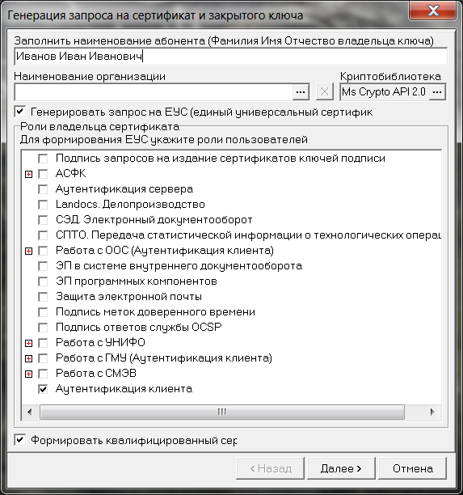

Slide 10
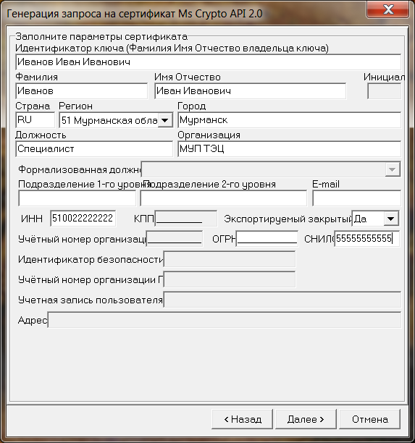

Slide 11
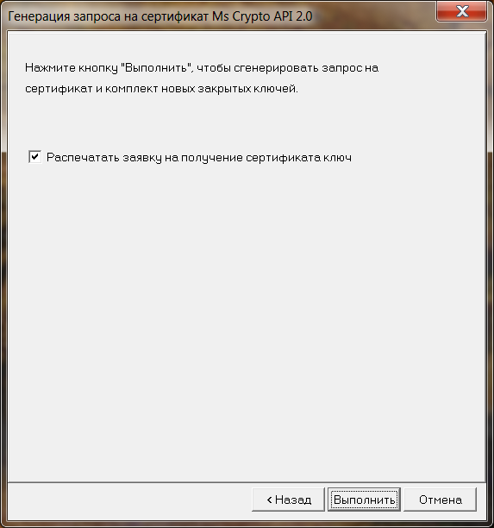

Slide 12
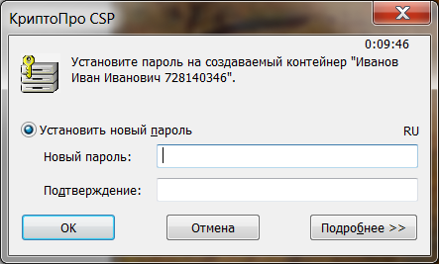

Slide 13
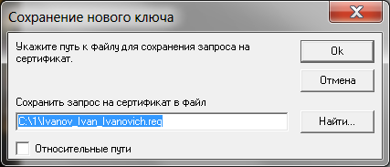

Slide 14
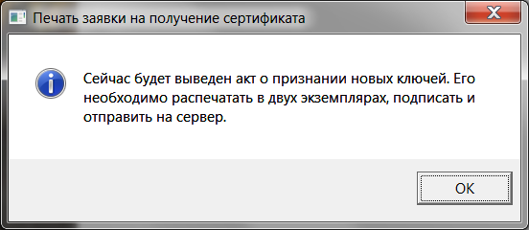

Slide 15
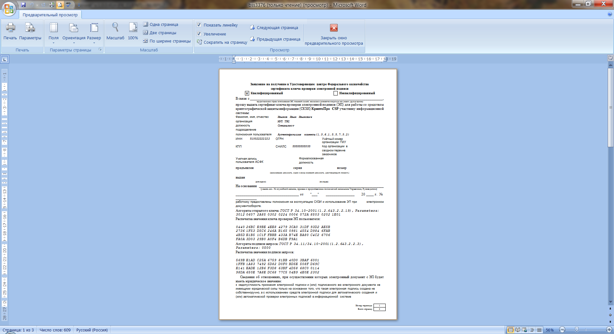
Необходимо распечатать данное заявление и заполнить паспортные данные и подписать

Slide 16
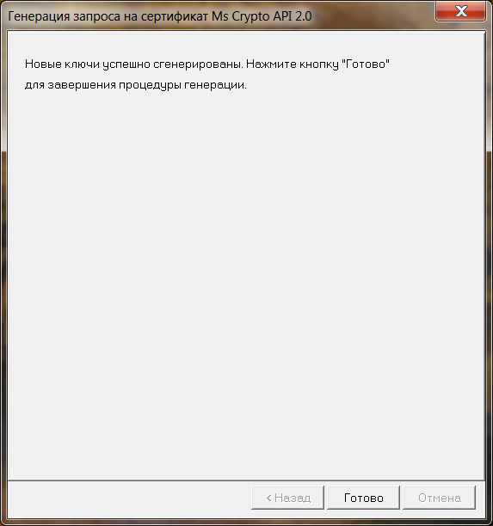

Slide 17
4. Подготовка документов необходимых для получения сертификата ключа электронной подписи
При первичном обращении организации для получения сертификата ключа подписи Руководитель организации лично предоставляет документы , указанные в п. 6.2.3. Регламента (первичная регистрация), в РЦР либо в территориальный отдел УФК .
После первичной регистрации владельцы ключей электронной подписи организации лично предоставляют следующие документы :

Slide 18
1. Заявление на получение в Удостоверяющем центре Федерального казначейства сертификата ключа проверки электронной подписи. (выводится автоматически после генерации ключа в программе «АРМ Генерации ключей»);

Slide 19
2. На дискете или flash-накопителе файл с расширением «req» (файл запроса, например Ivanov_Ivan_Ivanovich.req); скопировать на отдельный носитель данный файл запроса
Сформированные ключи электронной подписи ЗАПРЕЩЕНО !! приносить в УФК

Slide 20
Обязательно!!
Копия распорядительного документа о наделении правом подписания электронных документов. Образец находится на сайте УФК в разделе Удостоверяющий центр/Документы(инструкции, правила, образцы документов)
Копия паспорта (первая страница и страница с последней регистрацией) и оригинал;
Копия СНИЛС владельца и оригинал;
Копия ИНН владельца и оригинал.
Согласие на обработку персональных данных (Приложение № 1 к Регламенту).

Slide 21
5. Обращение в РЦР УЦ для получения сертификата ключа электронной подписи
Обратиться в РЦР можно по телефонам 280718 либо 280697 для клиентов г. Мурманска.
Телефоны Операторов РЦР для организаций Мурманской области находятся на сайте УФК в разделе Удостоверяющий центр/График работы и контактные телефоны УЦ.

Slide 22
6. Получение сертификата ключа электронной подписи
Получить сертификат ключа электронной подписи может Владелец ключа электронной подписи в РЦР.
Владельцы ключей электронной подписи организаций Мурманской области получают сертификаты у Операторов УЦ в территориальных отделах УФК.

Slide 23
Дополнительная информация!
На сайте УФК в разделе Удостоверяющий центр/Нормативные документы находится Регламент Удостоверяющего центра Федерального казначейства
На сайте УФК в разделе Удостоверяющий центр/Вопросы-Ответы находятся ответы на часто задаваемые вопросы.

